Slide 1
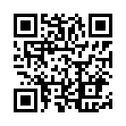
Будь в центре событий. Определяй будущее
Стажировка осенью 2023 года
Ты - студент 2-4 курса бакалавриата, 3-5 курса специалитета или 1 курса магистратуры?
Учишься на очной форме обучения?
Сможешь уделять стажировке от 20 часов в неделю?
Профиль обучения соответствует одному из 18 направлений стажировки: от аналитики и IT до финансов и юриспруденции?
Заполни анкету и прими участие в отборе: https://cbr.vcv.ru/r/internship-autumn23
Подписывайтесь на наши группы:
t.me/cbr_career
vk.com/cbr_career

